Slide 1
小學誠信教育教材《誠實和廉潔》
遵紀守法
第一節 遵守紀律
澳門廉政公署

Slide 2
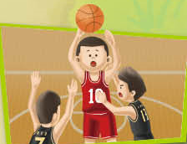
1.1 守規則的参賽者？
下列的運動員有否遵守比賽規則呢？
圖1：籃球比賽中，有球員
故意拍打對方球員的
手，以阻止他投籃。

Slide 3
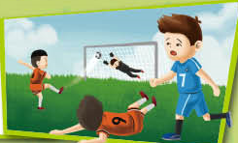
1.1 守規則的参賽者？
圖2：足球比賽中，有球員
故意踢傷對方攔截的
球員，讓自己的隊員
可以成功射門。

Slide 4
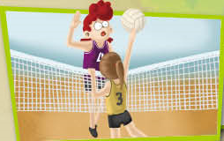
1.1 守規則的参賽者？
圖3： 排球比賽中，有球員在
對方球員躍起扣球時，
故意觸網撥走對方的扣
球。

Slide 5
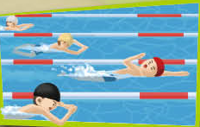
1.1 守規則的参賽者？
圖4： 蛙泳比賽中，有泳手偷
偷改用速度較快的自由
式，因而領先。

Slide 6
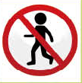
1.2 齊來認識常用標誌
1. 禁止攝影 |  | 6.禁止踐踏草地
2. 禁止行人 |  | 7.禁止生火
3. 禁止飲食 |  | 8.禁止使用手機
4. 禁止吸煙 |  | 9. 禁止腳踏車進入
5. 禁止亂拋垃圾 |  | 10. 禁止攜帶寵物 進入

Slide 7
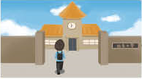
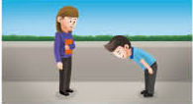
2. 分組討論：校園裏，誰守紀？
圖中的學生，哪些是遵守校規的，請在○內劃上「✓」；哪些是違反了校規的，請在○內劃上「 ✗ 」。
穿著整齊校服準時上學
B. 看見師長禮貌地打招呼

Slide 8
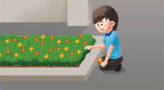
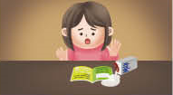
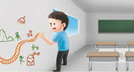
2. 分組討論：校園裏，誰守紀？
c. 隨意採摘校園內的植物
D. 故意弄污從圖書館借回
來的圖書
E. 在學校內的牆壁塗鴉

Slide 9
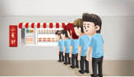
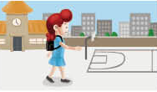
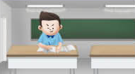
2. 分組討論：校園裏，誰守紀？
F. 在小賣部遵守秩序排隊購買食物。
不在操場上奔跑，免得撞到同學，造
成意外。
H. 忘記做作業，回到學校借同學的來抄
襲。

Slide 10
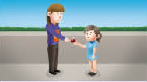
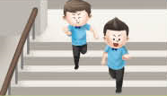
2. 分組討論：校園裏，誰守紀？
在學校撿到別人丟失的物品時交
給老師
上下樓梯時，與同學爭先恐後。

Slide 11
3. 小結
1. 設立規則是為了保障大家的利益，故你我
都有責任自覺遵守。
2. 上課時偷吃零食、用手機上網、插隊買東
西或在走廊橫衝直撞等不遵守校園紀律的
行為，損人不利己之餘，更會對學習環境
和校園秩序造成負面影響。

